Slide 1
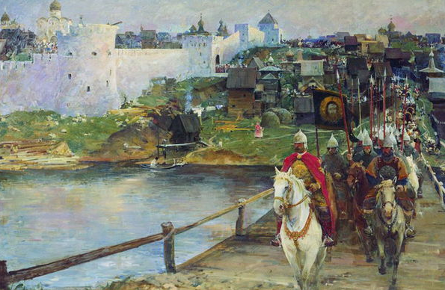
Войско Мамая было разгромлено.
Победа русских была полной.
Со славой возвращались русские полки с Куликова поля. Важную роль в победе над татарами сыграл полководческий талант князя Дмитрия, прозванного с тех пор Донским. Одержанная победа окончательно сокрушила представление о непобедимости татарского войска.

